Slide 1
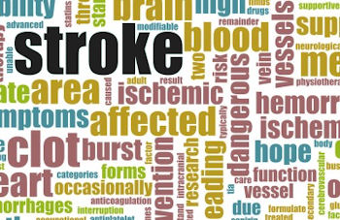

Slide 2
GAMBARAN UMUM STROKE
Stroke adalah suatu penyakit deposit neurologis akut yang disabkan oleh gangguan pembuluh darah otak yang terjadi secara mendadak dan menimbulkan gejala dan tanda yang sesuai dengan daerah otak yang terganggu.
Stroke menempati kedudukan ketiga dalam dalam ukuran penebab kematian, setelah penyakit jantung dan keganasan dinegara maju, dinegara sedang berkembang, selain itu jumlah yang banyak angka kematiannya masih cukup tinggi.

Slide 3
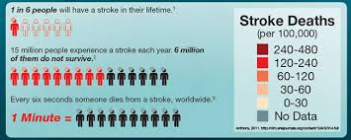
BESAR MASALAH
Jumlah
Sumber : Anthony, 2011

Slide 4
BATASAN STROKE
Batasan yang dikemukakan oleh WHO Task Force in Stroke and Other Cerebrovascular Disease tahun 1989, stroke secara klinis adalah sebagai berikut :
Stroke adalah disfungsi neurologis akut yang disebabkan oleh gangguan pembuluh darah dan timbul secara mendadak atau cepat (dalam beberapa detik atau jam ) dengan gejala-gejala dan tanda-tanda yang sesuai dengan daerah otak yang terganggu.
Di dalam praktek, stroke (bahasa inggris) umum di gunakan sebagai sinonim Cerebrow Vascular Disease ( CVD) dan Kurikilum Inti Pendidikan Dokter di Indonnesia ( KIPDI) mengistilahkan stroke sebagai penyakit akibat gangguan peredaran darah otak (GPDO).

Slide 5
KLASIFIKASI STROKE
STROKE NON HEMORAGIC STROKE HEMORAGIC
MANIFESTASI KLINIK PENYEBAB
Serangan Iskemik Sepintas/ Stroke Trombotik Perdarahan Intraserebral (PIS)
Transient Ischemic Attack (TIA)
Defisit Neurologik Iskemik Sepintas/ Stroke Emboli Perdarahan Subarakhnoidal
Reversible Ischemic Neurogical Defisit (RIND)
Stroke Progresif Perdarahan Subdural
Stroke Komplit/Permanen

Slide 6
FAKTOR RESIKO
Tidak Dapat Dimodifikasi | Dapat Dimodifikasi
Umur | Hipertensi
Jenis Kelamin | DM
Ras/Bangsa | Penyakit Jantung
Genetik | Transient Ischemic Attack (TIA)
 | Obesitas
 | Hiperkolesterolemia
 | Merokok
 | Alkohol
 | Stres
 | Penyalahgunaan Obat

Slide 7
GAMBARAN KLINIS & DIAGNOSA GAMBARAN KLINIS & DIAGNOSA
GAMBARAN KLINIS & DIAGNOSA GAMBARAN KLINIS & DIAGNOSA
DANGER
Dizziness or Unsteadiness (Rasa pening atau rasa tidak tetap pada tangan atau pada tangan dan atau pandangan mata)
A change in mental abilities (Suatu perubahan dalam kemampuan-kemampuan mental)
Numbness,weakness,or paralisys in the face,arm or leg on one side of the body (Mati rasa, rasa lemah,atau lumpuh wajah, atau tungkai pada satu sisi tubuh)
Garbled speech or inability to speak (Bicaranya kacau, atau kata katanya terbolak-balik, atau ketidakmampuan untuk berbicara)
Eye problem (Masalah-masalah mata) Penglihatan suram yang tiba-tiba pada satu mata atau terjadi penglihatan ganda.
Report to your doctor immediately (Laporkan pada dokter dengan segera karena gejala-gejala ini pulih dengan cepat dan barangkali tidak akan ada peringatan kedua)
Penegakan diagnosa dengan pemeriksaan CT SCAN, MRI, Pemeriksaan Laboratorium, Pemeriksaan Neurologis
GAMBARAN KLINIS & DIAGNOSA
GAMBARAN KLINIS & DIAGNOSA

Slide 8
REGISTRASI STROKE
Salah satu masalah utama dalam mengetahui insidens sroke adalah tidak tersedianya data yang didukung oleh sistem pencatatan yang baik dan berkasinambungan (registration system).
Pengumpulan data yang kontinu dan tersedianya data yang siap pakai merupakan bagian penting dari upaya untuk mengetahui keadaan stroke dan untuk melihat hal-hal baru, baik klinik maupun epidemiologis, yang terjadi pada kejadian stroke. Sampai saat ini belum dimiliki catatan (pencatatan dan pelaporan) stroke yang baik yang dilakukan di rumah sakit maupun di masyarakat atau instansi.

Slide 9
WAKTU AWITAN STROKE
Serangan stroke adalah suatu keadaan darurat, keadaan yang mendahuluinya seringkali tidak memberikan gambaran yang khas, demikian juga waktu kejadiannya tidak dapat di ramalkan. Karena itu perlu diketahui pada keadaan-keadaan mana yang segera diikuti dengan awitan stroke dan kapan awitan stroke paling sering terjadi.

Slide 10
PATOFISIOLOGI STROKE ISCHEMIC
Iskemik otak adalah suatu keadaan dimana terdapat gangguan pemasokan darah ke otak yang membahayakan fungsi euron. Infark otak terjadi jika ada daerah otak yang iskemik menjadi nekrosis akibat berkurangnya suplai darah sampai pada tingkat lebih rendahdan titik kritis yang diperlukan untuk kehidupan sel sehingga disertai gangguan fungsional dan struktural yang menetap.
Terdapat 2 penyebab utama infark otak yaitu trombus dan emboli. Kebanyakan kasus infark otak terjadi setelah adanya trombosis pada pembuluh darah yang aterosklerotik. Dengan demikian trombosis menyerang individu-individu yang memiliki satu atau lebih faktor risiko yang memacu terbentuknya terosklerosis.

Slide 11
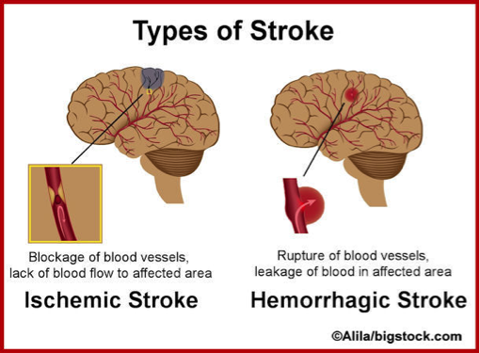
HUBUNGAN HIPERTENSI & STROKE
Penelitian epidemiologi menunjukkan hipertensi dijumpai pada 50-70% pasien stroke.
Hipertensi merupakan faktor utama penyebab stroke, terutama ishemic stroke dimana tekanan darah yang tinggi dapat menyebabkan tegangan dan kerusakan pada pembuluh darah yang menuju ke otak, sehingga pembuluh darah mudah tersumbat dan aliran darah ke otak terhenti.
Hipertensi juga dapat menyebabkan hemorrhagic stroke karena tekanan darah yang terlampau tinggi dapat menyebabkan pecahnya pembuluh darah di otak

Slide 12
PENCEGAHAN
PRIMER
SEKUNDER
TERSIER
PRIMORDIAL

Slide 13
P E N C E G A H A N
PRIMORDIAL
Promosi kesehatan seperti kampanye bahaya rokok terhadap stroke dengan membuat selebaran atau poster
Program pendidikan kesehatan masyarakat dengan memberikan informasi tentang stroke pada media cetak maupun elektronik

Slide 14
Pencegahan primer
Menghindari : Rokok, stress, alkohol, kegemukan, konsumsi
garam berlebihan, obat-obatan
Mengurangi : Kolesterol dan lemak dalam makanan
Mengendalikan : Hipertensi, DM, penyakit jantung dan penyakit
vaskular
Menganjurkan konsumsi gizi yang seimbang seperti, makan banyak sayuran, buah-buahan, ikan minimalkan junk food
Berolah raga secara teratur

Slide 15
P
E N C E G A H A N
SEKUNDER
Obat-obatan : Asetosal, antikoagulan oral bagi penderita dengan faktor resiko jantung, clopidogrel
Modifikasi gaya hidup dan faktor risiko stroke, misalnya mengkonsumsi obat antihipertensi yang sesuai pada penderita hipertensi, mengkonsumsi obat hipoglikemik pada penderita diabetes, diet rendah lemak dan mengkonsumsi obat antidislipidemia pada penderita dislipidemia, berhenti merokok, berhenti mengkonsumsi alkohol, hindari kelebihan berat badan dan kurang gerak.

Slide 16
Rehabilitasi Fisik
Rehabilitasi Mental
Rehabilitasi Sosial
PENCEGAHAN
SEKUNDER

Slide 17
PENELITIAN
Menurut penelitian Tsong Hai Lee di Taiwan pada tahun 1997-2001, terdapat 264 orang penderita stroke iskemik pada usia 18-45 tahun, yang disebabkan oleh kelebihan lemak, merokok, hipertensi dan riwayat stroke
Berdasarkan data penderita stroke yang dirawat oleh Pusat Pengembangan dan Penanggulangan Stroke Nasional (P3SN) RSUP Bukittinggi pada tahun 2002, terdapat 501 pasien, yang terdiri dari usia 20-30 tahun sebesar 3,59%, usia 30-50 tahun sebesar 20,76%, usia 51-70 tahun sebesar 52,69% dan usia 71-90 tahun sebesar 22,95%

Slide 18
Sekian dan terima kasih......

